Slide 1
«Самостоятельная математическая деятельность детей дошкольного возраста»
подготовила: Галиева Ландыш Рафилевна
Prezentacii.com

Slide 2
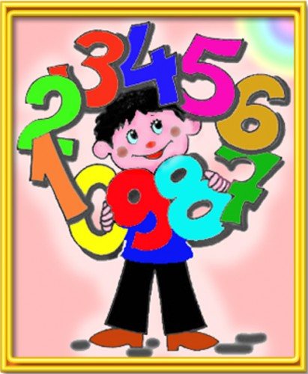
Самостоятельная математическая деятельность детей − это деятельность, в которую ребенок переносит сформированный в результате целенаправленного обучения объем математических понятий, приобретенные практические и познавательные умения, и где он является самостоятельным субъектом данного образовательного процесса (А.В. Калинченко)

Slide 3
Самостоятельная математическая деятельность обеспечивает более прочное и глубокое усвоение детьми математических представлений и способствует приобщению детей к математической деятельности. Проблему развития детей дошкольного возраста в самостоятельной деятельности изучали Т.Н. Доронова, З.А. Михайлова, Н.М. Полякова и др.
З.А. Михайлова рекомендует уделять большое внимание развитию самостоятельности детей через логико-математические игры и моделирование.

Slide 4
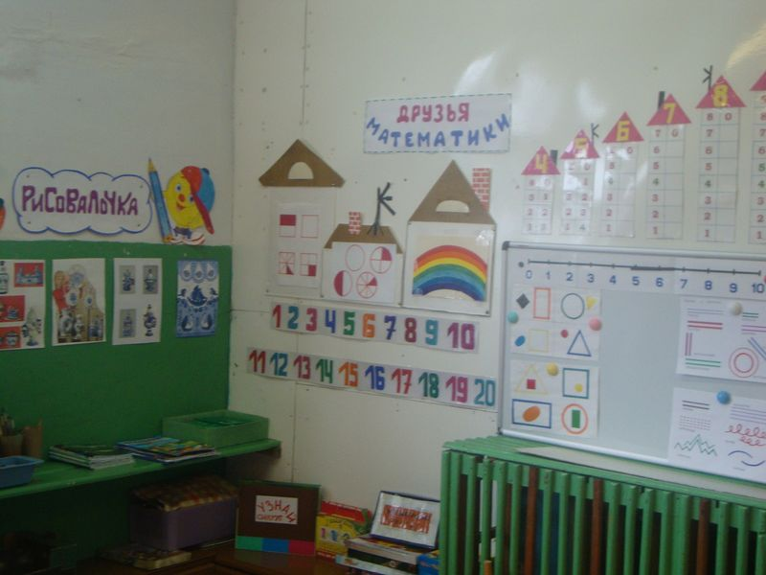
В детском саду нужно создавать такие условия для математической деятельности ребёнка, при которых он проявлял бы самостоятельность в выборе игрового материала, игры, исходя из развивающихся у него потребностей, интересов. В ходе игры, возникающей по инициативе самого ребёнка, он приобщается к сложному интеллектуальному труду.

Slide 5
Чтобы самостоятельная познавательно-игровая математическая деятельность была эффективной необходимо:
- создать специальную предметно-развивающую среду;
- предложить детям в самостоятельной познавательно-игровой деятельности комплекс занимательного игрового математического материала;
- использовать специальные приемы руководства самостоятельной познавательно-игровой математической деятельностью.
Эффективность самостоятельной познавательно-игровой математической деятельности можно отследить по:
- уровень детской самостоятельности;
- познавательная активность детей;
- уровень мотивации.

Slide 6
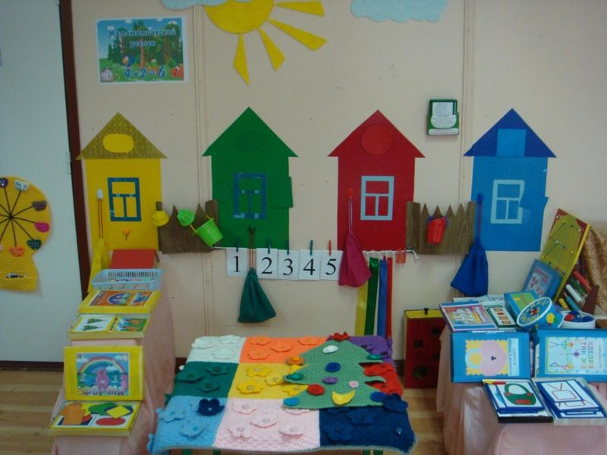
Предметно-развивающая среда группы, в которую вносится математическое содержание, должна способствовать развитию самооценки, самоконтроля, самоорганизации, самостоятельности, самопознания, самовыражения. Для этого в группе выделяется математическая зона, где размещаются игровые материалы, способствующие речевому, познавательному и математическому развитию детей

Slide 7
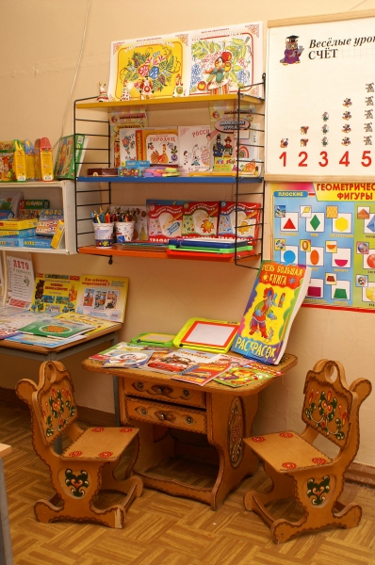
Уголок занимательной математики - это специально отведённое, тематически оснащённое играми, пособиями и материалами и определённым образом художественно оформленное место. Организовать его можно, используя обычные предметы детской мебели: стол, шкаф, обеспечив свободный доступ детей к находящимся там материалам. Этим самым детям предоставляется возможность выбирать интересующую их игру, пособие математического содержания и играть индивидуально или совместно с другими детьми, небольшой подгруппой

Slide 8
Задачи “Уголка занимательной математики”:
1. Целенаправленное формирование у детей 4 – 7 лет интереса к элементарной математической деятельности. Развитие качеств и свойств личности ребёнка, необходимых для успешного овладения математикой в дальнейшем: целенаправленность и целесообразность поисковых действий, стремление к достижению положительного результата, настойчивость и находчивость, самостоятельность.
2. Воспитание у детей потребности занимать своё свободное время не только развлекательными, но и требующими умственного напряжения, интеллектуального усилия играми. Занимательный математический материал в дошкольные и последующие годы должен стать средством организации полезного досуга, способствовать развитию творчества.

Slide 9
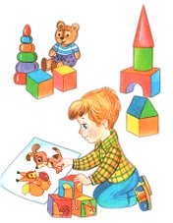
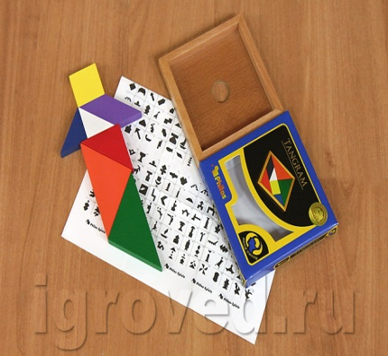
Организуя уголок занимательной математики, надо исходить из принципов доступности игр детям в данный момент, помещать в уголок такие игры и игровые материалы, освоение которых детьми возможно на разном уровне. От усвоения заданных правил и игровых действий они переходят к придумыванию новых вариантов игр. Большие возможности для творчества имеются в играх “Танграм”, “Волшебный круг”, “Кубики для всех” и др. Дети могут придумывать новые, более сложные силуэты не только из одного, но и из 2 – 3 наборов к игре; один и тот же силуэт, например, лису, составлять из разных наборов

Slide 10
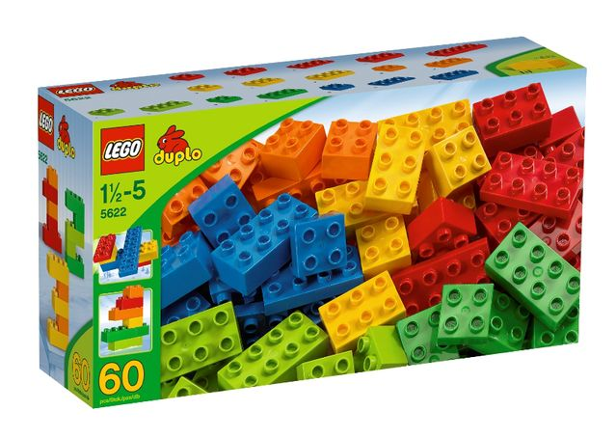
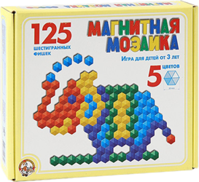
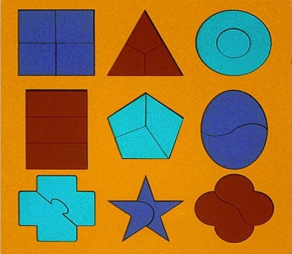
игры и пособия:
Мелкая мозаика, и схемы выкладывания узоров из нее,
Мелкий конструктор типа «Lego».
Разрезные картинки (8--12 частей , все виды разрезов), пазлы.
Различные сборные игрушки и схемы их сборки.
Игрушки-трансформеры, игрушки-шнуровки, игрушки-застежки.
Блоки Дьенеша.
Материалы для изготовления оригами

Slide 11
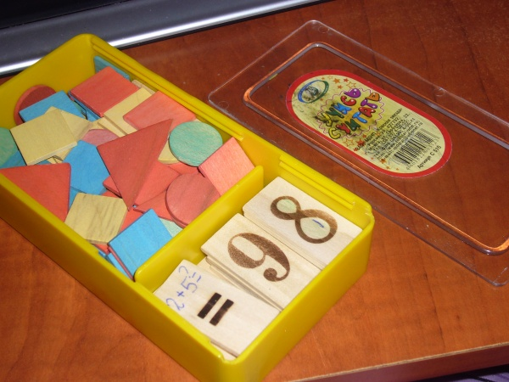
Простейшие схемы построек и «алгоритмы» их выполнения.
Счетный материал.
Комплекты цифр, математических знаков, геометрических фигур для магнитной доски и коврографа.
Занимательный и познавательный математический материал, логико-математические игры (блоки Дьенеша, «Копилка цифр», «Прозрачный квадрат» и др. игры, разработанные в центре Воскобовича).
настольно – печатные, такие как: «Домино фигур», «Составь картинку», «Арифметическое домино», «Логическое лото», «Лото», «Найди отличие», игры в шашки и шахматы, разгадывание лабиринтов и другие.

Slide 12
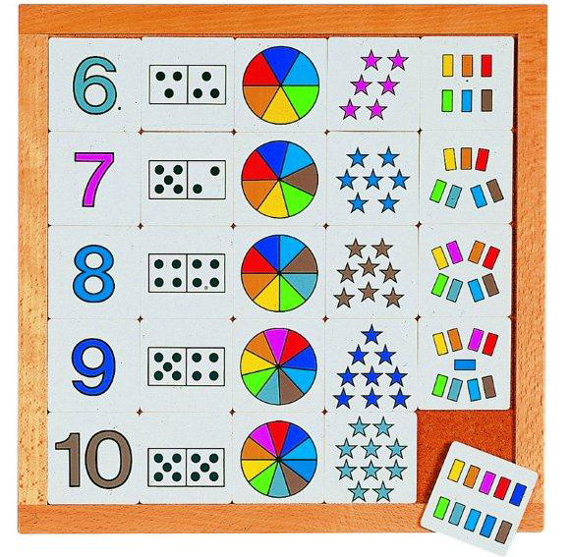
Наборы объемных геометрических фигур.
«Волшебные часы» (части суток, времена года, месяцы, дни недели).
Счеты, счетные палочки.
Таблицы, схемы, чертежи, пооперационные карты по развитию пространственно-временных представлений.
Учебные приборы (весы, часы, отвесы, линейки, сантиметры, ростомер для детей и кукол).
Дидактические игры по формированию пространственно-временных представлений, придуманные и сделанные самими детьми.

Slide 13
По мере освоения детьми игр следует разнообразить их виды, вводить более сложные игры с новым занимательным математическим материалом. Новый материал необходимо вводить постепенно, по мере ознакомления с ним на занятиях.
Правильно организованная развивающая среда позволит каждому ребёнку в самостоятельной математической деятельности найти занятия по своим интересам, способностям, научиться взаимодействовать с педагогами и сверстниками, понимать и оценивать их чувства и поступки. Свободная деятельность в развивающих центрах по математике помогает им самостоятельно осуществлять поиск, включаться в процесс исследования, а не получать готовые знания от педагога.

